Slide 1





@fondofenoge
CONSEJO COMUNITARIO RENACER NEGRO
C0319809-PE-00435
Timbiquí, Cauca

Slide 2


CONTENIDO
1. Resumen Ejecutivo
2. Contexto y Justificación
3. Diseño Técnico del Proyecto
4. Plan de Ejecución
5. Análisis Financiero y Modelo de Negocio
6. Mecanismos de Sostenibilidad del Proyecto
7. Estrategias para la Operación Continua
8. Beneficios Socioeconómicos
9. Impactos Sociales
10. Impactos Ambientales
11. Identificación de Riesgos y Estrategias de Mitigación
12. Conclusiones y Recomendaciones

Slide 3
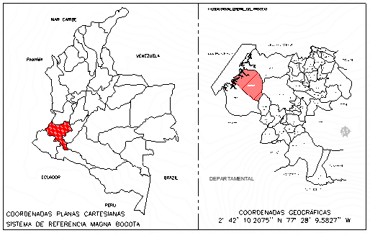
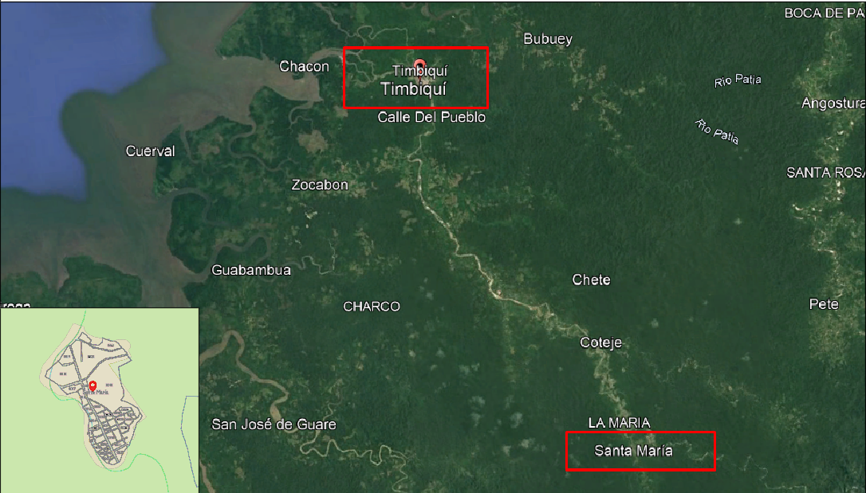
LOCALIZACIÓN
RESUMEN EJECUTIVO
Descripción:
Formulación, estructuración y diseño del proyecto energético para la figura de asociatividad comunitaria “Consejo Comunitario Renacer Negro” en la comunidad de Santa María, en el municipio de Timbiquí, Cauca. Se configura una solución centralizada a través de un Sistema Solar Fotovoltaico de 1041.6 kWp.
Objetivo principal:
Proveer acceso a energía limpia y confiable a la comunidad Santa María, en el municipio de Timbiquí, Cauca, fortaleciendo su sostenibilidad económica y social.
Ubicación y beneficiarios:
418 viviendas beneficiadas en la comunidad Santa María, en el municipio de Timbiquí, Cauca.
Principales resultados esperados:
Acceso a electricidad para hogares y actividades productivas.
Reducción de dependencia de fuentes fósiles.
Fortalecimiento de capacidades técnicas y económicas de la “Empresa Comunitaria de Servicios Públicos de Timbiquí”.

Slide 4
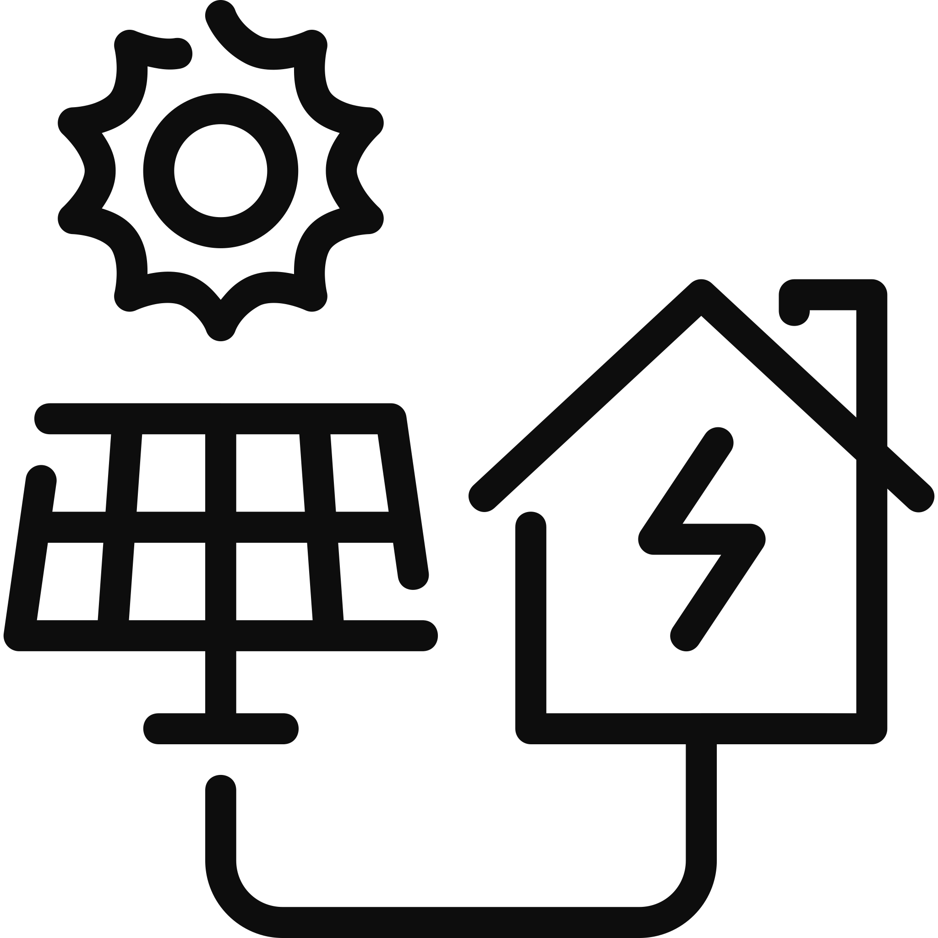



CONTEXTO Y JUSTIFICACIÓN
Necesidades energéticas:
La comunidad no cuenta con acceso a la red eléctrica interconectada, y las opciones actuales de energía son ineficientes y costosas.
Problemática actual:
Aislamiento energético, dependencia de combustibles fósiles, limitaciones en actividades productivas y educativas.
Beneficios esperados:
Reducción de costos de energía.
Mayor calidad de vida para los habitantes.
Generación de capacidades técnicas para mantenimiento.
Datos clave sobre la comunidad:
418 viviendas.
Ubicadas en zona rural de difícil acceso.
Comunidad organizada bajo el Consejo Comunitario Renacer Negro.

Slide 5
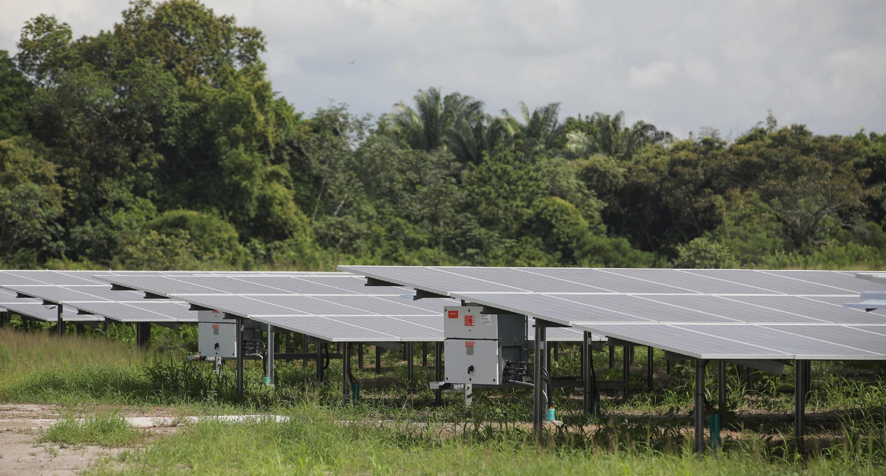
DISEÑO TÉCNICO
INFORMACIÓN GENERAL
Días de Autonomía | 2
Descarga Máxima de Baterías (DOD) | 90%
Factor Global de Pérdidas | 20%
Eficiencia del Inversor | 96 - 98 %
Eficiencia del Controlador | 90%
Radiación Global diaria media kWh / m² / día | 3.75
Irradiancia en STC kWh / m² / día | 1
Tecnología seleccionada:
Solución centralizada a través de un Sistema Solar Fotovoltaico de 1041.6 kWp.
Justificación de la selección tecnológica:
Mayor eficiencia y autonomía para la comunidad.
Facilidad de mantenimiento y escalabilidad.
Alta dispersión de viviendas
INFORMACIÓN EQUIPOS PRINCIPALES SSFV
DESCRIPCIÓN | CANTIDAD | UNIDAD
Paneles solares JINKO SOLAR JKM620N-78HL4-V | 1678 | UD
Sistema de almacenamiento POWEROAD RENEWABLE BESS – 215 kWh | 16 | UD
Inversor Hibrido Rated PCS Power: 500kW | 2 | UD

Slide 6
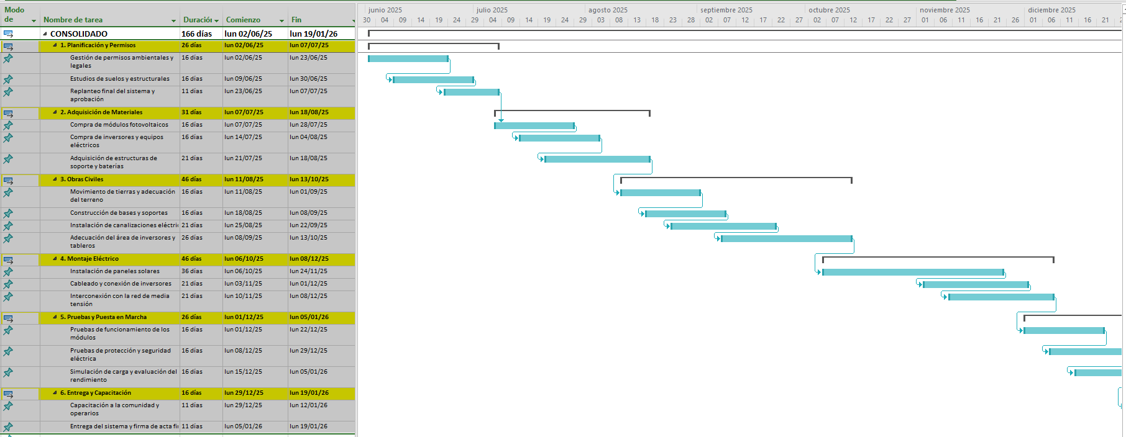
PLAN DE EJECUCIÓN SSFV
1.
Cronograma del Proyecto: 166 días

Slide 7

ANÁLISIS FINANCIERO Y MODELO DE NEGOCIO

Slide 8




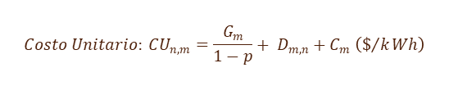
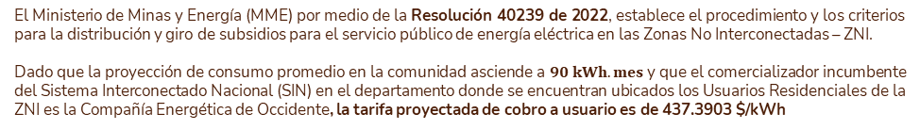
ANÁLISIS FINANCIERO Y MODELO DE NEGOCIO
ALTERNATIVAS DE FINANCIACIÓN ESTATALES
FAZNI
FENOGE
SGR
FINDETER
IPSE
O X I (Obras por Impuestos)
ALTERNATIVAS DE FINANCIACIÓN PRIVADAS
Bancos Comerciales y Corporativos
Instituciones Financieras de Desarrollo y Bancos de Segundo Piso
Fondos de Capital Privado y Capital de Riesgo
Inversionistas Ángeles
Financiamiento Colectivo (Crowdfunding)
Empresas del Sector Energético (Joint Ventures y Alianzas Estratégicas)
Fondos de Inversión de Impacto y Responsabilidad Social
Financiamiento Verde y Bonos Verdes
Organismos Internacionales y Agencias de Cooperación
Empresas de Servicios Energéticos (ESCOs)
Microfinanzas y Cooperativas de Ahorro y Crédito
COSTOS ESTIMADOS:
CAPEX (Inversión inicial):
$ 15.515.891.781 COP.
OPEX (Operación y mantenimiento / mes):
$ 47.078.161 COP.
OPEX (Operación y mantenimiento / año):
$ 564.937.934 COP.
TARIFA:
INDICADORES FINANCIEROS
$$Costo Unitario: {CU}_{n,m}=\frac{G_{m}}{1−p}+ D_{m,n}+C_{m} \left(\$/kWh\right)$$
VALOR PRESENTE NETO
VPN $ -10.906.622.598,96
Interpretación: El VPN es negativo, lo que indica que, bajo estos supuestos, el proyecto no es financieramente viable para el inversionista, ya que no recupera su inversión en términos de valor presente.
EXTERNALIDADES
$ 1.721.783.885 (Año 1)
COMPONENTE | VALOR
G_m (Generación) = | $ 2.058,52
p (Pérdidas) = | $ 0,10
D_(m,n) (Distribución) = | $ 203,88
C_m (Comercialización) = | $ 101,58
〖CU〗_m (Costo Unitario) = | $ 2.592,70
Tasa de Descuento | 15,22%
Valor presente Neto | $ 332.703.655,55
Tasa Interna de Retorno | 16%
Indicador Beneficio Costo | 1,53
El Ministerio de Minas y Energía (MME) por medio de la Resolución 40239 de 2022, establece el procedimiento y los criterios para la distribución y giro de subsidios para el servicio público de energía eléctrica en las Zonas No Interconectadas – ZNI.
Dado que la proyección de consumo promedio en la comunidad asciende a $90 kWh.mes$ y que el comercializador incumbente del Sistema Interconectado Nacional (SIN) en el departamento donde se encuentran ubicados los Usuarios Residenciales de la ZNI es la Compañía Energética de Occidente, la tarifa proyectada de cobro a usuario es de 437.3903 $/kWh
Al incluir los impactos indirectos o “externalidades” y proyectar un incremento anual con base en el IPP estimado, obtenemos un indicador Beneficio – Costo mayor a uno y la tasa interna de retorno es superior a la tasa de descuento que está establecida para este tipo de proyectos, por lo que se puede concluir, que, si bien no es viable en la vía de las transacciones de mercado, el proyecto es claramente viable.
Notes:
El análisis de flujo de caja es una herramienta fundamental para evaluar la viabilidad financiera del proyecto y determinar su atractivo para inversionistas y financiadores. Proporciona una visión detallada de los ingresos y egresos esperados a lo largo del tiempo, permitiendo calcular indicadores clave como el Valor Presente Neto (VPN), la Tasa Interna de Retorno (TIR) y el Período de Recuperación de la Inversión (Payback).
EXTERNALIDAD
CREACIÓN NUEVOS EMPLEOS DIRECTOS
EMPLEOS INDIRECTOS
APLICACIÓN DEL MULTIPLICADOR SOCIOECONÓMICO
COSTO SOCIAL ANUAL DE CO₂ EVITADO

Slide 9

SOSTENIBILIDAD DEL PROYECTO

Slide 10
MECANISMOS DE SOSTENIBILIDAD DEL PROYECTO
Estructura administrativa formal y legalmente constituida:
Creación de un modelo de negocio administrado por el “Consejo Comunitario Renacer Negro”
Estatutos claros con enfoque participativo.
2. Capacitación y formación continua del personal operativo y administrativo
Entrenamiento en administración, operación y mantenimiento del sistema.
Formación en contabilidad, facturación y servicio al cliente.
Oportunidades de empleo en construcción y mantenimiento.
Capacitación a jóvenes para mantenimiento del sistema.
3. Modelo tarifario sostenible
Aplicación de tarifas diferenciadas con criterios de equidad.
Inclusión de subsidios cruzados y recuperación de costos de operación.
4. Plan de manejo financiero y contable
Manuales de procedimiento financiero y control interno.
Registro contable en software ERP básico (preferiblemente con módulo de servicios públicos).
5. Gobernanza comunitaria y participación activa
Fortalecer la participación comunitaria y el empoderamiento de los ciudadanos en la gestión y administración del sistema energético - Involucrar a la comunidad en la toma de decisiones y la gestión del sistema.
Comité de vigilancia o veeduría comunitaria.
6. Gestión de subsidios y fuentes complementarias de ingresos
Asegurar la sostenibilidad del sistema mediante la correcta administración de recursos.
Tarifa mínima por usuario.
Acceso a programas del FAER, FENOGE o regalías.
Apoyo gubernamental a través de subsidios energéticos.
7. Convenios de apoyo institucional
Acompañamiento de la alcaldía, gobernación, universidades o entidades de cooperación.

Slide 11
ESTRATEGIAS PARA LA OPERACIÓN CONTINUA
1. SISTEMA SOLAR FOTOVOLTAICO:
1.1. Implementación de un Plan de Mantenimiento Preventivo y Correctivo
Limpieza periódica de paneles solares (mínimo cada 3 meses o según condiciones ambientales).
Inspecciones visuales de módulos, estructuras, inversores y cableado.
Revisión de puntos de conexión y terminales de corriente continua (DC) y corriente alterna (AC).
Revisión del estado de las baterías, si el sistema cuenta con almacenamiento, evaluando profundidad de descarga y ciclos de carga.
1.2. Sistema de Monitoreo y Telemetría en Tiempo Real
Instalación de un sistema SCADA o plataforma de monitoreo para alertas tempranas de fallas o disminución de rendimiento.
Supervisión de generación, eficiencia, pérdidas de energía y desempeño de cada string.
1.3. Inventario de Repuestos Críticos
Disponibilidad local de paneles solares de repuesto, inversores de reemplazo, fusibles, conectores MC4, controladores de carga, entre otros.
1.4. Formación y Capacitación de Personal Local
Capacitación de operarios comunitarios en tareas básicas de mantenimiento y detección de fallas.
Planes de actualización técnica anual.
1.5. Protocolos de Emergencia y Contingencia
Procedimientos para actuar en casos de daños por tormentas, vandalismo o fallos de componentes clave.
Contratos de mantenimiento correctivo especializado de ser necesario.
2. REDES ELÉCTRICAS DE MEDIA Y BAJA TENSIÓN:
2.1. Inspecciones Periódicas de la Red
Revisión física de postes, crucetas, aisladores, pararrayos, transformadores, seccionadores y demás elementos.
Verificación de líneas de media tensión, estado de conexiones, empalmes y secciones de cable.
2.2. Mantenimiento Predictivo y Correctivo
Termografías anuales para detectar puntos calientes en conexiones.
Alineación y tensión de conductores en redes aéreas.
Revisión y reposición de elementos de puesta a tierra y pararrayos.
2.3. Optimización de la Gestión de la Energía
Balanceo de cargas entre fases para evitar sobrecargas y pérdidas técnicas.
Control de pérdidas no técnicas a través de campañas de control de conexiones irregulares.
2.4. Sistema de Protecciones Coordinadas
Revisión y mantenimiento de interruptores automáticos, reconectadores, protecciones diferenciales y fusibles de línea.
Actualización periódica de la coordinación de protecciones según cambios en la red.
2.5. Plan de Expansión y Actualización de Infraestructura
Actualización periódica del diagnóstico de redes para identificar necesidades de ampliación, reposición o reforzamiento.
Planificación de obras menores para robustecer las redes conforme crece la demanda de usuarios.
2.6. Programas de Sensibilización Comunitaria
Campañas de uso eficiente de la energía eléctrica.
Difusión de normas de seguridad eléctrica en la comunidad.
Notes:
1. SISTEMA SOLAR FOTOVOLTAICO:
1.1. Implementación de un Plan de Mantenimiento Preventivo y Correctivo
Limpieza periódica de paneles solares (mínimo cada 3 meses o según condiciones ambientales).
Inspecciones visuales de módulos, estructuras, inversores y cableado.
Revisión de puntos de conexión y terminales de corriente continua (DC) y corriente alterna (AC).
Revisión del estado de las baterías, si el sistema cuenta con almacenamiento, evaluando profundidad de descarga y ciclos de carga.
1.2. Sistema de Monitoreo y Telemetría en Tiempo Real
Instalación de un sistema SCADA o plataforma de monitoreo para alertas tempranas de fallas o disminución de rendimiento.
Supervisión de generación, eficiencia, pérdidas de energía y desempeño de cada string.
1.3. Inventario de Repuestos Críticos
Disponibilidad local de paneles solares de repuesto, inversores de reemplazo, fusibles, conectores MC4, controladores de carga, entre otros.
1.4. Formación y Capacitación de Personal Local
Capacitación de operarios comunitarios en tareas básicas de mantenimiento y detección de fallas.
Planes de actualización técnica anual.
1.5. Protocolos de Emergencia y Contingencia
Procedimientos para actuar en casos de daños por tormentas, vandalismo o fallos de componentes clave.
Contratos de mantenimiento correctivo especializado de ser necesario.

Slide 12
BENEFICIOS SOCIOECONÓMICOS
1. Acceso confiable y sostenible a la energía
Garantía de suministro eléctrico continuo (24 horas) a comunidades históricamente aisladas o con acceso limitado a la energía.
Reducción de la dependencia de combustibles fósiles costosos y contaminantes (como diésel).
2. Reducción de costos energéticos
Disminución de los gastos familiares por consumo de energía, al sustituir métodos caros e inseguros de iluminación (velas, mecheros, plantas de diésel).
Costos de operación estables a largo plazo gracias a la fuente solar renovable.
3. Desarrollo de capacidades locales
Formación de operarios locales en administración, operación y mantenimiento de los sistemas solares.
Fortalecimiento de las competencias técnicas y organizativas en la comunidad.
4. Creación de Empresas Comunitarias Sostenibles
Empoderamiento a las comunidad en la gestión de su propio servicio público.
Generación de empleo local en áreas de administración, facturación, operación técnica y mantenimiento.
5. Estímulo a proyectos productivos
Habilitación de nuevas actividades económicas como tiendas, servicios de refrigeración, carpinterías, panaderías, centros de internet, entre otros.
Mejora en la cadena de valor de productos locales, al poder conservar alimentos, manufacturar y transformar productos agrícolas.
6. Impacto positivo en la educación
Extensión de los horarios de estudio gracias a la iluminación domiciliaria.
Posibilidad de implementar aulas digitales o puntos de acceso a internet en las escuelas.
7. Mejoras en salud pública
Suministro eléctrico para centros de salud comunitarios: iluminación continua, refrigeración de vacunas, equipos médicos básicos.
Eliminación de la exposición a humos de combustibles contaminantes.
8. Promoción de equidad e inclusión social
Participación activa de mujeres y jóvenes en la gestión comunitaria y en proyectos productivos habilitados por la energía.
Reducción de brechas de género y fortalecimiento del liderazgo local.
9. Incremento en la seguridad ciudadana
Instalación de alumbrado público y mejora de la iluminación en zonas comunitarias, reduciendo riesgos de accidentes y actos delictivos.
10. Sostenibilidad ambiental
Fomento del uso de fuentes de energía renovable no contaminante.
Reducción de la huella de carbono de las comunidades, contribuyendo a los compromisos de Colombia frente al cambio climático.
11. Fortalecimiento de la gobernanza comunitaria
Creación de estructuras organizativas claras para la toma de decisiones y administración de servicios públicos.
Generación de cultura de corresponsabilidad social sobre el cuidado de los bienes comunitarios.
La implementación de Sistemas Solares Fotovoltaicos, asociados a Figuras de Asociatividad Comunitaria, trasciende la simple provisión de energía: transforma profundamente las condiciones de vida, promueve la autonomía de las comunidades y fortalece el tejido económico, social y ambiental de las regiones rurales de Timbiquí, Cauca.

Slide 13
IMPACTOS SOCIALES

Slide 14
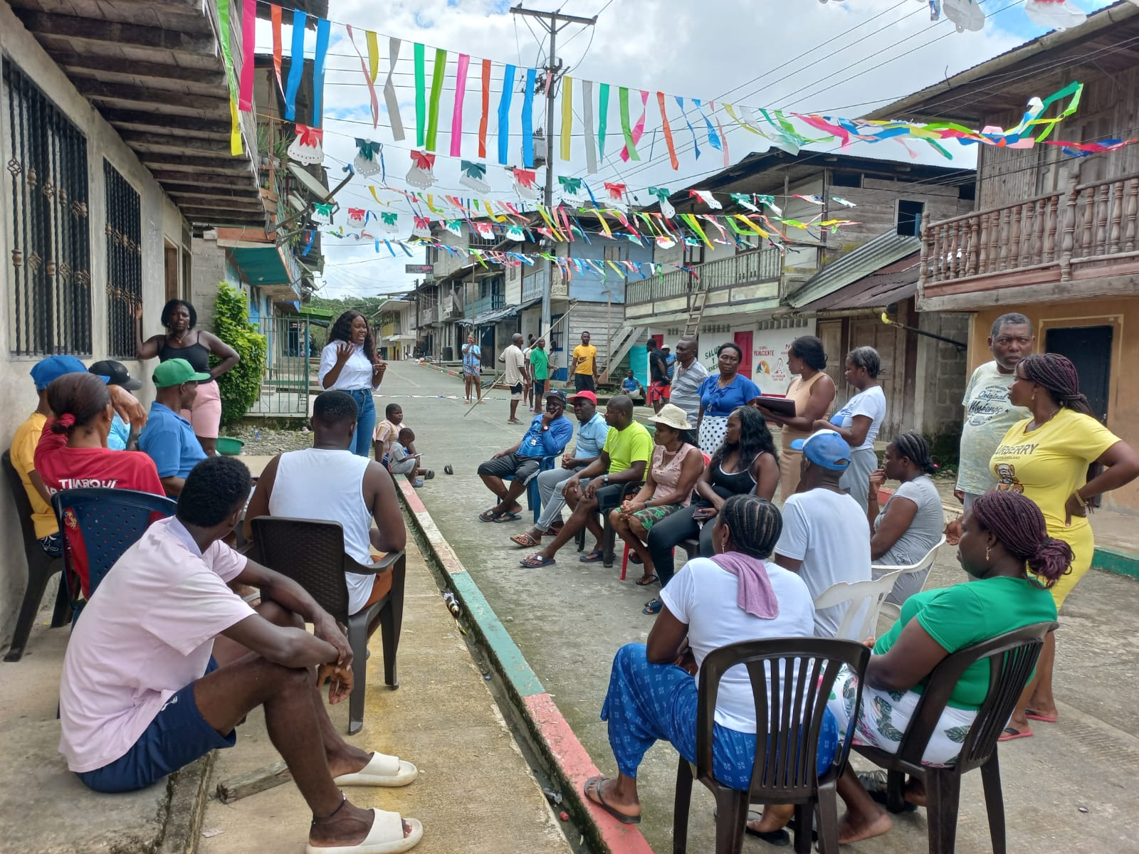
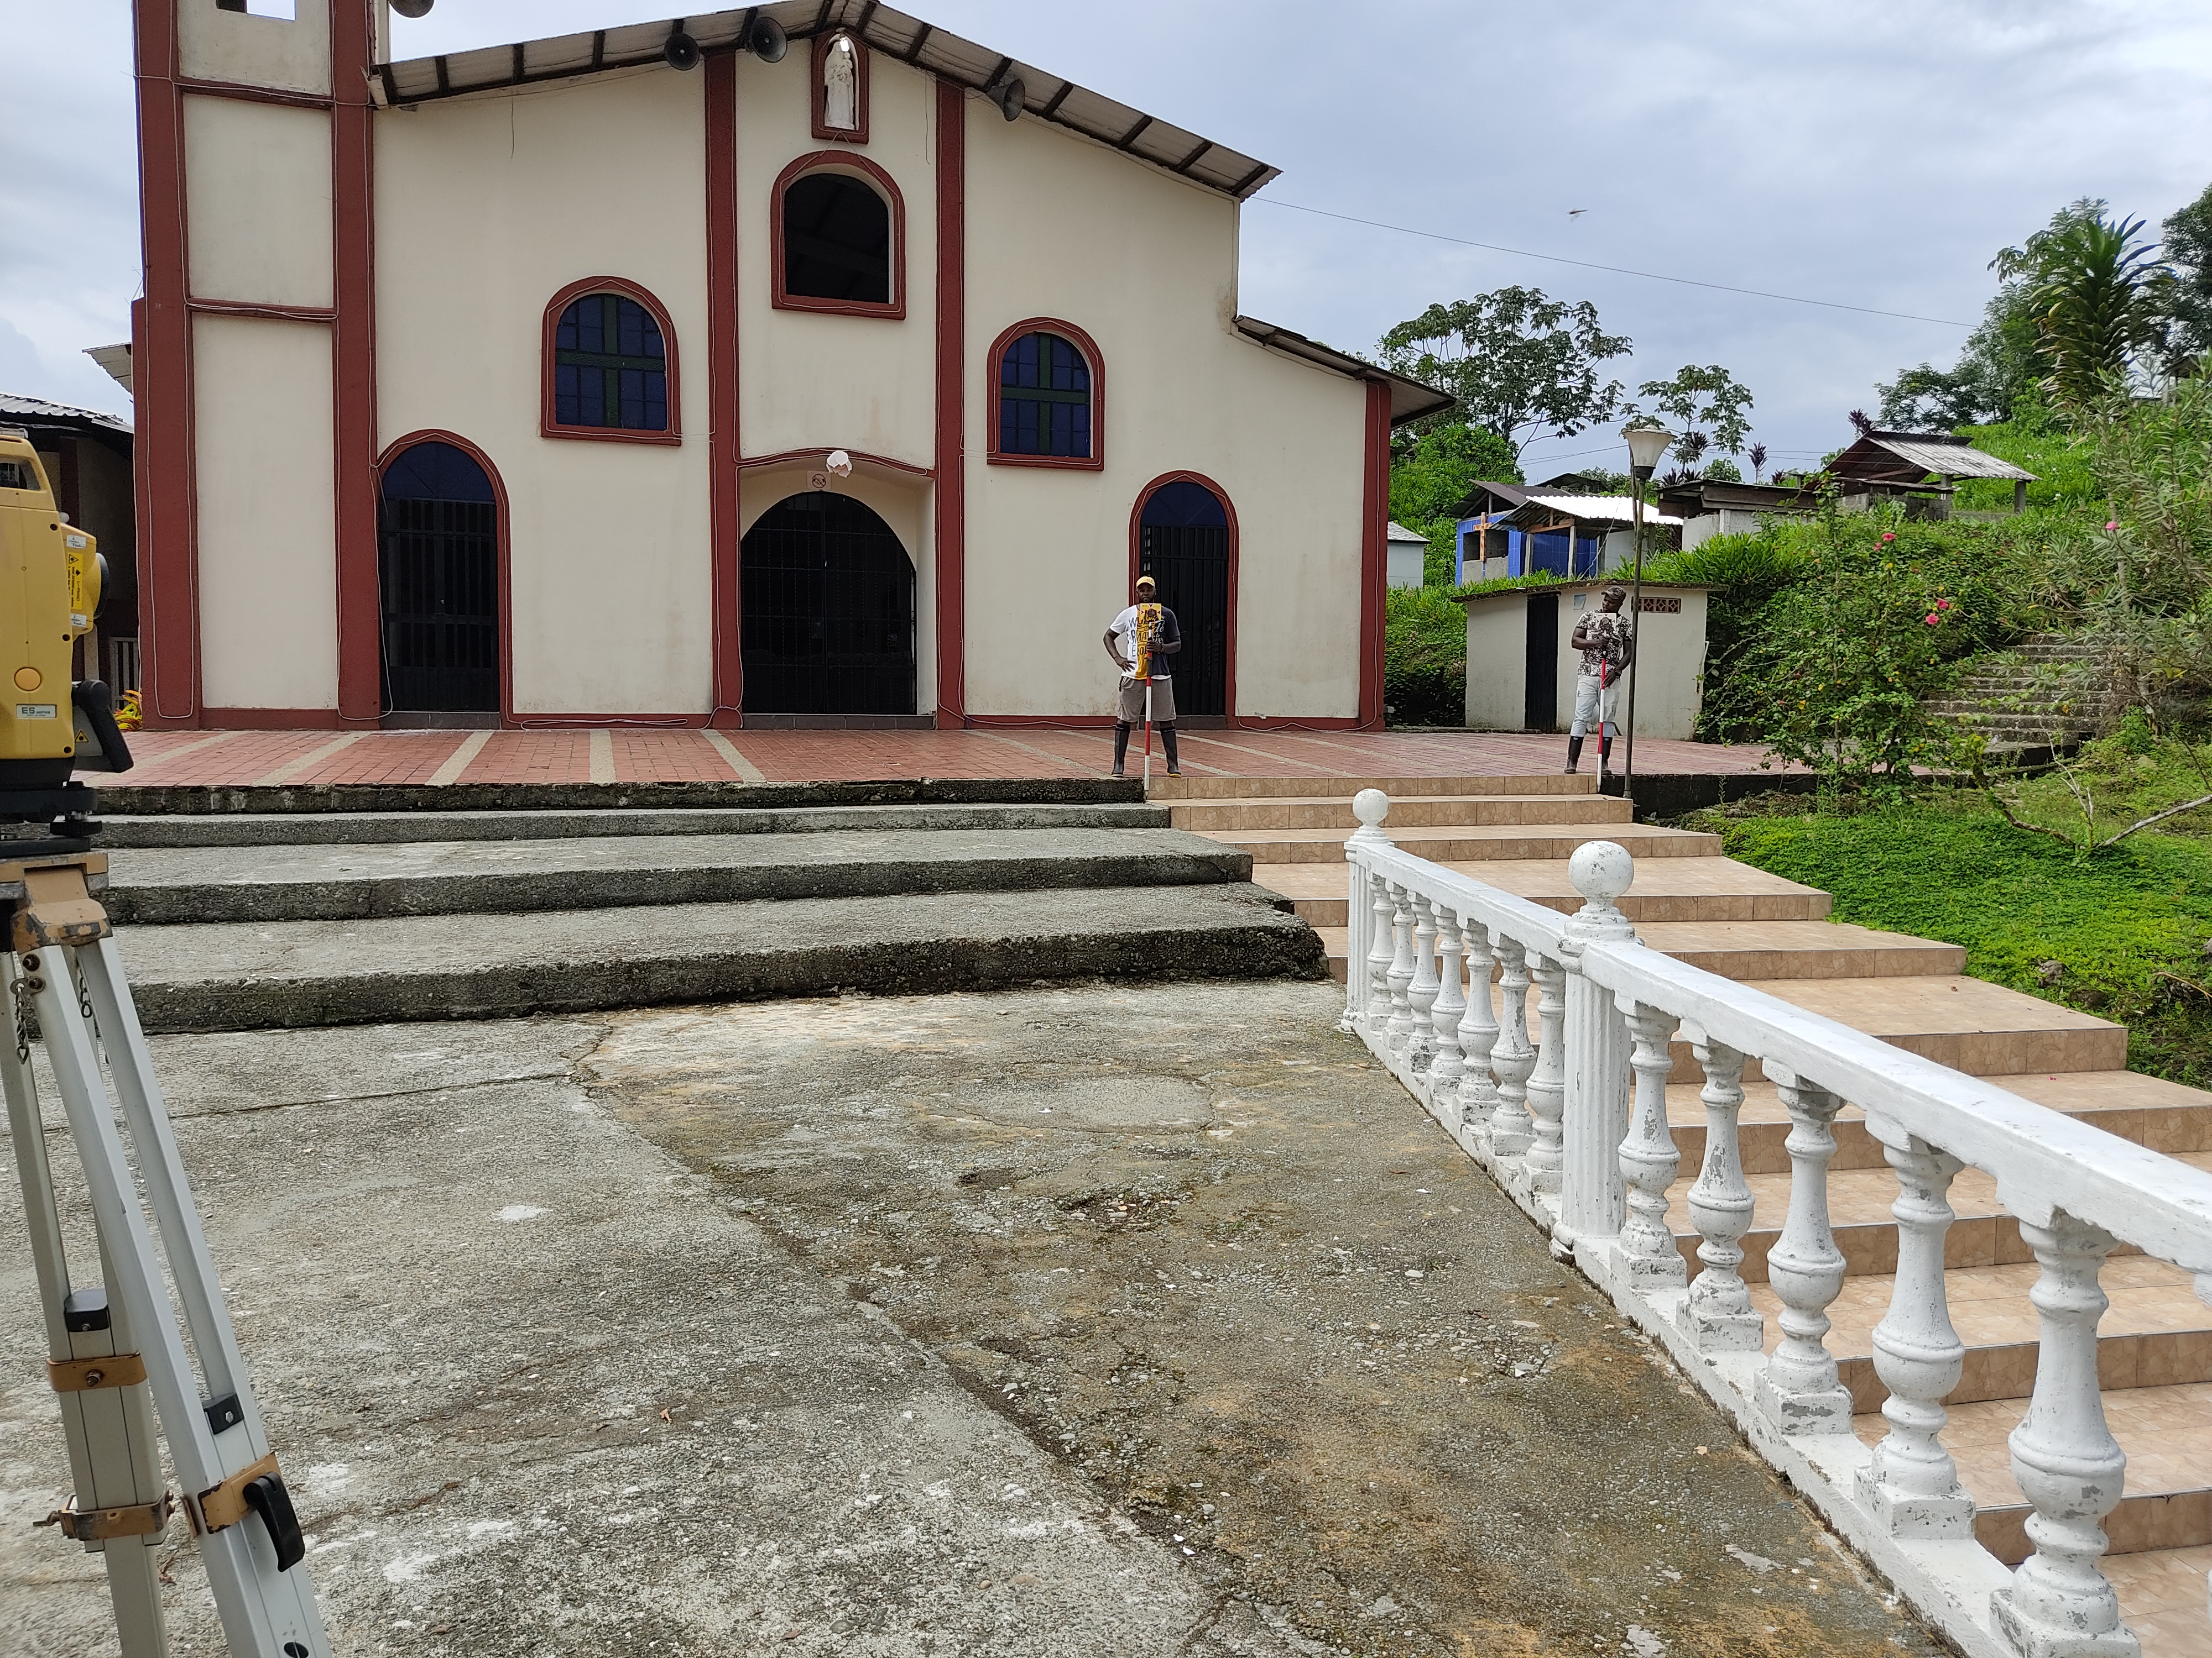
IMPACTOS SOCIALES POSITIVOS
La implementación del sistema solar fotovoltaico, junto con la estructuración y puesta en marcha de una Comunidad Energética, representa una transformación estructural en los aspectos sociales, económicos y ambientales del territorio. Esta iniciativa articula un modelo sostenible de generación, distribución y administración del servicio de energía eléctrica, orientado al bienestar de la población y a la conservación de los ecosistemas.
1. El acceso confiable a energía eléctrica
Permite que los hogares, escuelas, centros de salud y espacios comunitarios cuenten con energía 24/7, mejorando sustancialmente la calidad de vida y reduciendo la inequidad social.
2. Fortalecimiento del tejido social y comunitario
La figura de Comunidad Energética fomenta la organización colectiva, la participación activa de la ciudadanía y la toma de decisiones democráticas en torno a un bien común.
3. Mejora de las condiciones educativas y de salud
Se amplían las oportunidades de aprendizaje (uso de tecnologías, iluminación nocturna), al tiempo que se fortalece la capacidad operativa de centros de salud mediante la electrificación de equipos médicos y sistemas de refrigeración para medicamentos.
4. Generación de empleo y dinamización económica local
La operación y mantenimiento del sistema genera oportunidades de empleo directo e indirecto, mientras que el acceso a energía potencia actividades productivas como refrigeración de alimentos, talleres, panaderías, comercio, etc.

Slide 15

IMPACTOS AMBIENTALES

Slide 16


IMPACTOS AMBIENTALES POSITIVOS
1. Reducción de emisiones de gases contaminantes
Al sustituir fuentes de generación fósil como plantas diésel, se elimina la emisión de CO₂ y otros gases de efecto invernadero, mitigando el cambio climático a escala local y global.
2. Eliminación de riesgos por combustibles contaminantes
Se reducen los riesgos asociados al almacenamiento, manipulación y combustión de queroseno o gasolina, mejorando la salud respiratoria y la seguridad en los hogares.
3. Aprovechamiento de una fuente de energía limpia y renovable
El sistema solar fotovoltaico capta energía del sol, una fuente inagotable, sin generar residuos ni impactos negativos significativos sobre el entorno natural.
4. Promoción de la conciencia ambiental
La creación de una Comunidad Energética promueve el uso responsable de los recursos, la eficiencia energética y la educación ambiental, sensibilizando a los habitantes sobre la importancia de preservar el entorno.
El proyecto no solo busca brindar un servicio básico, sino generar condiciones duraderas de sostenibilidad y dignidad en territorios históricamente excluidos.
La energía limpia y comunitaria se convierte en un motor de transformación territorial, permitiendo que las comunidades sean protagonistas de su propio desarrollo, en armonía con el medio ambiente.

Slide 17
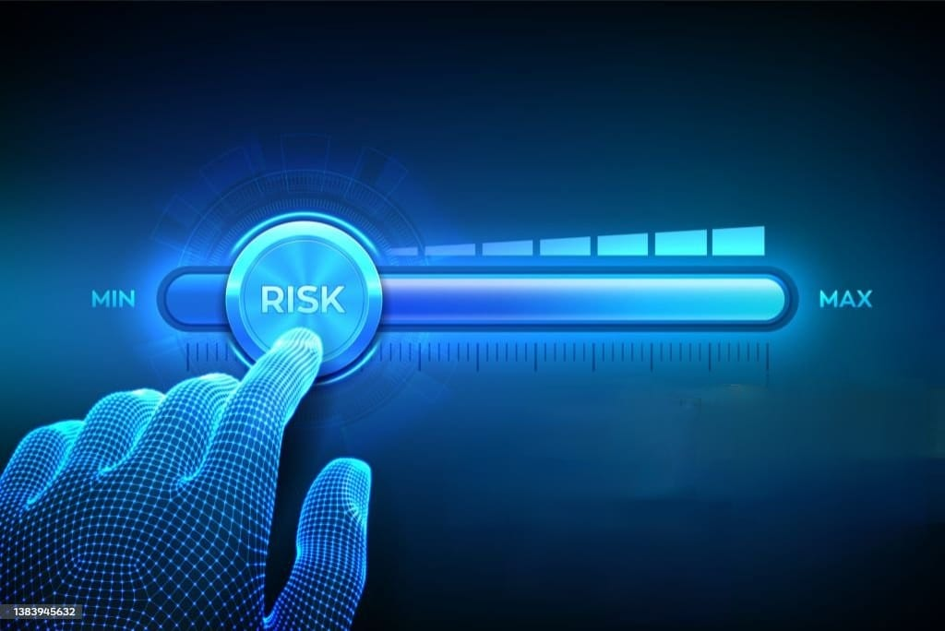
RIESGOS Y ESTRATEGIAS DE MITIGACIÓN

Slide 18
PRINCIPALES RIESGOS Y ESTRATEGIAS DE MITIGACIÓN
No. | Tipo de Riesgo | Descripción Detallada | Consecuencias Potenciales | Probabilidad | Impacto | Valoración | Categoría | Responsable | Estrategias de Mitigación | Probabilidad Posterior | Impacto Posterior | Valoración Posterior | Categoría Posterior | Monitoreo | Frecuencia
1 | Financiero | Falta de inversión o retraso en desembolsos para la ejecución del proyecto | Retrasos en el cronograma, aumento de costos por inflación y pérdida de confianza comunitaria | 4 | 5 | 9 | Extremo | Contratista | Garantizar un flujo de caja acorde al cronograma del proyecto, incluir en el contrato penalizaciones por retrasos financieros | 2 | 3 | 5 | Medio | Revisión mensual de ejecución financiera | Antes de implementación
2 | Financiero | Sobrecostos en materiales por variación del mercado o mala planificación | Aumento del CAPEX y reducción de la viabilidad financiera del proyecto | 4 | 5 | 9 | Extremo | Contratista | Firmar contratos con precios fijos, análisis del mercado antes de la compra, diversificación de proveedores | 2 | 2 | 4 | Medio | Auditorías de compras y presupuestos | Antes de implementación
3 | Logístico | Escasez en el suministro de cualquier tipo de material para la ejecución del proyecto | Demora en el inicio o ejecución del proyecto. | 3 | 6 | 9 | Extremo | Contratista / Diseñador | Contar con una amplia lista de proveedores. | 2 | 3 | 5 | Medio | Auditorías de compras y presupuestos | Antes de implementación
4 | Logístico | Demoras en transporte de equipos y materiales por vías inadecuadas o mal clima | Retrasos en la ejecución, costos adicionales | 4 | 4 | 8 | Alto | Contratista | Plan logístico alterno, gestión anticipada de permisos de tránsito, cronograma flexible | 2 | 2 | 4 | Medio | Seguimiento a cronograma logístico | Semanal
5 | Técnico | Falla en el diseño del sistema fotovoltaico o en la integración con la red existente | Baja eficiencia energética, posibles cortes de servicio | 3 | 5 | 8 | Alto | Contratista / Diseñador | Validación del diseño por firma experta, pruebas piloto de integración | 1 | 3 | 4 | Medio | Revisión técnica por supervisor e interventoría | Antes de implementación
6 | Técnico | Fallas en la integración del sistema fotovoltaico con la red de distribución. | Parálisis en la operación del sistema. | 3 | 5 | 8 | Alto | Contratista / Diseñador | Validación técnica de diseño e integración por especialistas. | 1 | 3 | 4 | Medio | Revisión técnica por supervisor e interventoría | Antes de implementación
7 | Técnico | Fallas técnicas en inversores, baterías o sistema de control por baja calidad o mantenimiento inadecuado | Interrupciones del servicio, altos costos de reparación o reemplazo | 3 | 5 | 8 | Alto | Operador | Compra de equipos certificados, mantenimiento programado, capacitación técnica continua | 2 | 3 | 5 | Medio | Inspecciones técnicas y pruebas funcionales | Bimensual
8 | Técnico | Falta de personal calificado para la operación y mantenimiento | Paradas frecuentes, deterioro del sistema | 3 | 4 | 7 | Alto | Operador / Comunidad Energética | Capacitación del personal local, protocolos operativos claros, soporte técnico remoto | 2 | 2 | 4 | Medio | Evaluación del desempeño operativo | Mensual
9 | Ambiental | Condiciones climáticas extremas afectan el cronograma o la infraestructura. | Retraso en ejecución o pérdida de equipos. | 4 | 4 | 8 | Alto | Contratista / Interventoría | Ajustar cronograma y diseñar con criterios de resiliencia. | 2 | 3 | 5 | Medio | Seguimiento a cronograma logístico | Semanal
10 | Ambiental | Impactos por manejo inadecuado de residuos, tala o contaminación durante instalación | Sanciones ambientales, rechazo comunitario, pérdida de licencia | 2 | 4 | 6 | Medio | Contratista / Interventoría | Aplicación estricta del PMA, seguimiento ambiental permanente, capacitación ambiental al personal | 1 | 2 | 3 | Bajo | Informe ambiental y supervisión | Mensual
11 | Social | Falta de socialización del proyecto con la comunidad, resistencia al cambio | Retrasos, bloqueos, pérdida de confianza | 3 | 5 | 8 | Alto | Gestor Comunitario / Contratista | Estrategia de participación comunitaria, reuniones informativas, inclusión de líderes locales | 2 | 2 | 4 | Medio | Encuentros comunitarios, encuestas de percepción | Bimensual
12 | Social | Conflictos sociales o falta de apropiación comunitaria del modelo energético. | Rechazo o bajo compromiso de la comunidad. | 3 | 4 | 7 | Alto | Gestor Comunitario / Contratista | Estrategia de participación comunitaria, reuniones informativas, inclusión de líderes locales | 2 | 2 | 4 | Medio | Encuentros comunitarios, encuestas de percepción | Bimensual
13 | Social | Vandalismo o hurto de equipos fotovoltaicos | Interrupción del servicio, pérdidas económicas | 3 | 4 | 7 | Alto | Comunidad / Autoridades locales | Seguridad perimetral, alarmas, vigilancia comunitaria | 2 | 2 | 4 | Medio | Revisión de protocolos de seguridad | Mensual
14 | Institucional / Legal | Cambios normativos o falta de cumplimiento regulatorio | Multas, suspensión del proyecto, pérdida de permisos | 2 | 5 | 7 | Alto | Contratista / Jurídico | Asesoría legal permanente, seguimiento a cambios normativos, trámites oportunos | 1 | 2 | 3 | Bajo | Auditoría legal y contractual | Trimestral
Valoración: Bajo (1 – 3) ; Medio (4 – 6) ; Alto ( 7 – 8 ) ; Extremo (9 – 10)

Slide 19
CONCLUSIONES Y RECOMENDACIONES
ESTADO ACTUAL: Proyecto fomulado a nivel de Factibilidad Técnico - Económica
DESAFIOS PRINCIPALES
RECOMENDACIONES
PRÓXIMOS PASOS
Logísticos: Acceso complejo a la zona, lo cual puede afectar el cronograma de ejecución.
Financieros: Riesgo de retrasos en el desembolso de subsidios y dificultades en el recaudo tarifario si no se garantiza un acompañamiento continuo.
Técnicos: Sostenibilidad del sistema depende de una adecuada gestión del mantenimiento preventivo y correctivo a lo largo del tiempo.
Continuar fortaleciendo la gobernanza local.
Buscar acceso a fondos complementarios.
Garantizar acompañamiento técnico y financiero
Capacitación local
Definir protocolos de monitoreo, indicadores de desempeño y mecanismos de evaluación de impacto
Validación final del cronograma y logística de transporte con enfoque estacional.
Contratación de proveedores y ejecución del plan de compras.
Ejecución de obra e instalación de sistemas SSFV por fases
Definir estrategias de financiamiento a largo plazo.

Slide 20
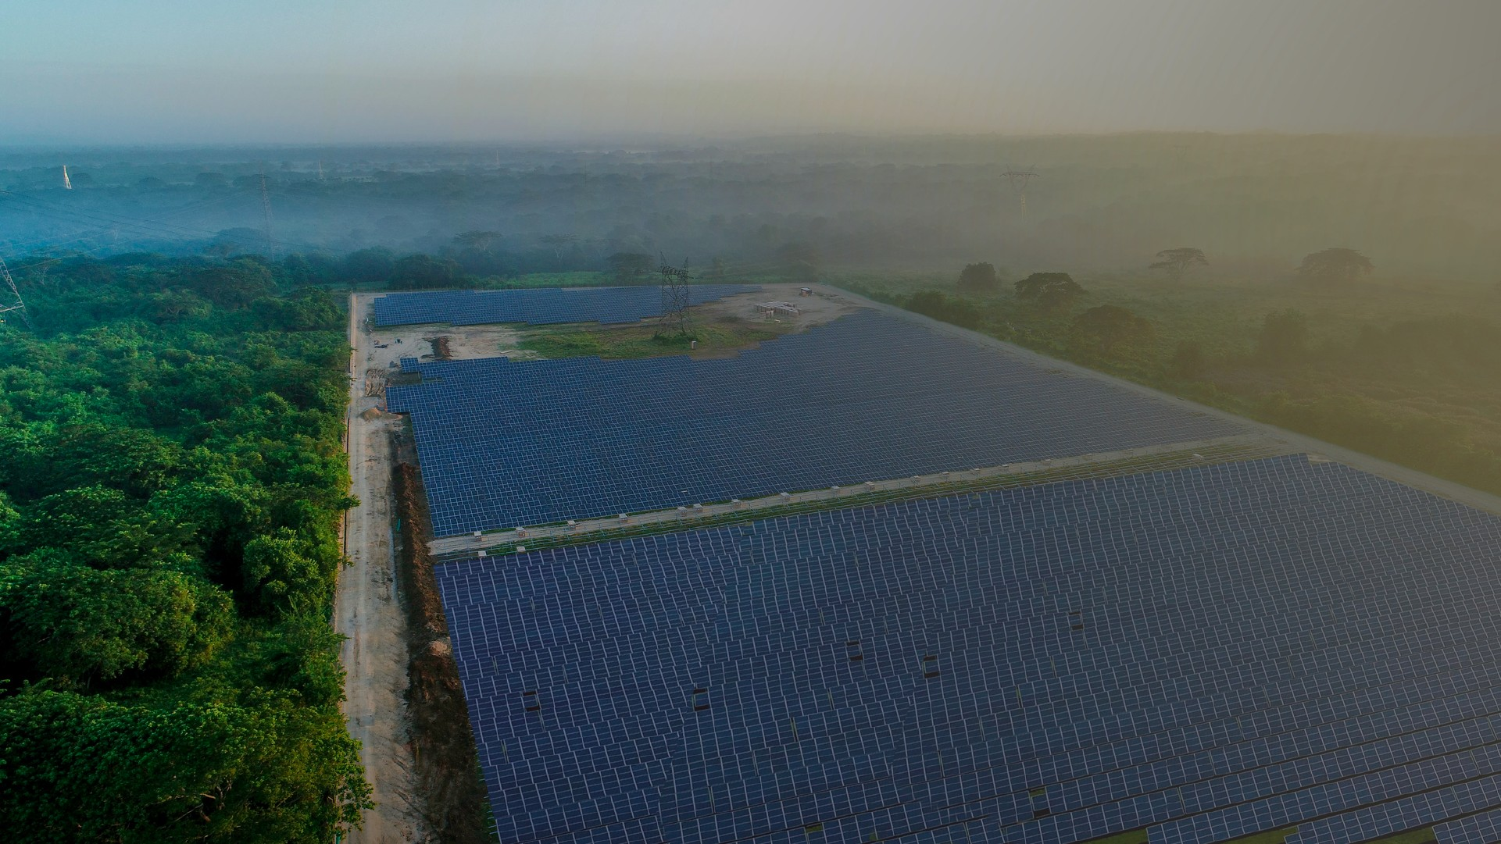


@fondofenoge
Gracias!

